Slide 1
昕雨阳光
网站需求文档签订汇报
汇报时间：2018年9月
汇报人：新十七日晴（杨子歆、瞿一帆）
Fresh business general template
Applicable to enterprise introduction, summary report, sales marketing, chart data

Slide 2
01
准备商谈材料
Prepare negotiation materials
目录
CONTENT
02
与老板进行商谈
In talks
总结
03
conclusion
04

Slide 3
第一部分
准备商谈材料
Prepare negotiation materials

Slide 4
昕雨阳光需求文档签订汇报
Add You Text Here Add You Text Here
约定时间
9月24日至27日线上沟通
9月27日在培训学校确定最终文档
组内约定时间地点出发
文档材料
调研文档及纸质需求文档
9月27日中午在昕雨阳光艺术学校签订最终文档

Slide 5
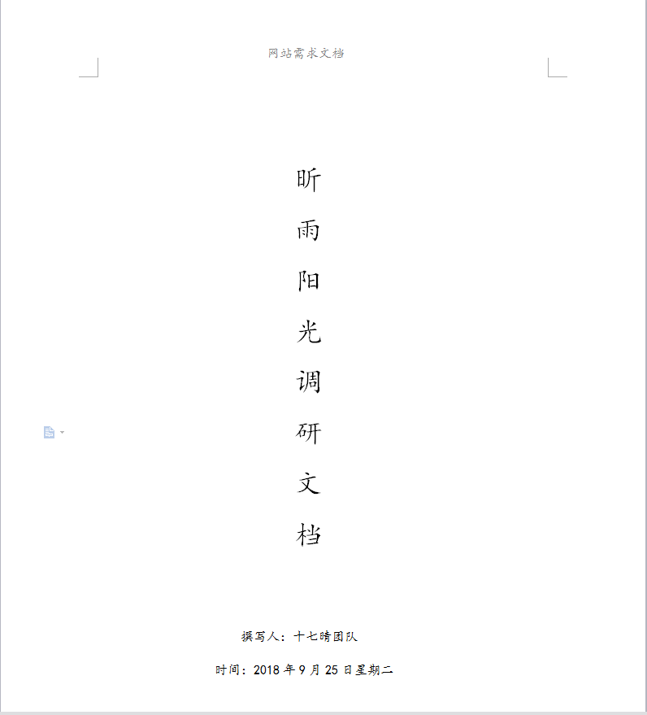

准备商谈材料
Prepare negotiation materials
准备调研文档
准备记录工具
带上调研文档，方便商谈
带上笔记本、电脑。方便于记录商谈的细节问题。

Slide 6
第二部分
与老板进行商谈
In talks

Slide 7
与老板进行商谈
In tal
01
我们先给老板看了调研文档，然后进一步商谈我们现在所要做的需求文档！
02
在商谈的过程中，我们提出了一些自己的看法！
老板在过程中，也提出了对网页的要求，
和这个网站的看法！
03
04
经过一段和睦的交流，双方达成了共识。

Slide 8

与老板进行商谈
In talk
经过一系列的商谈，终于制定了需求文档！
为了做的更好，我们会不断努力！

Slide 9
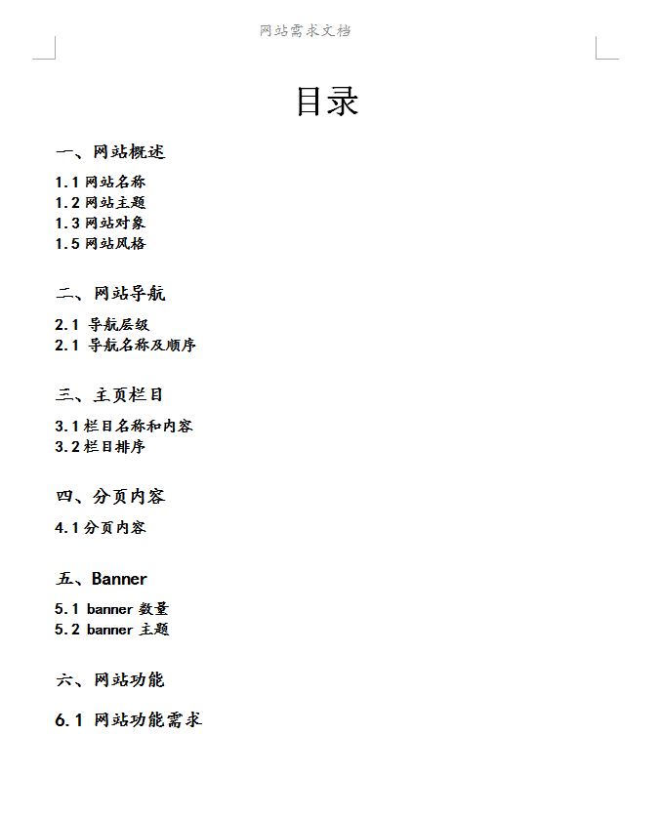
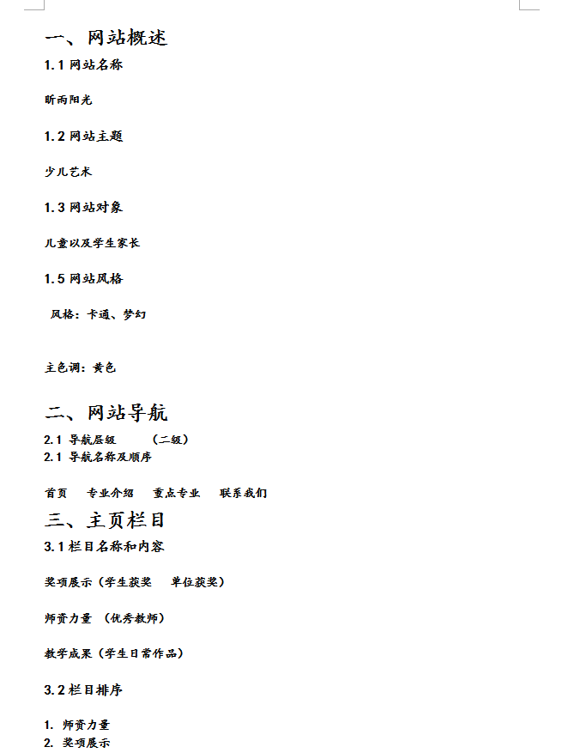
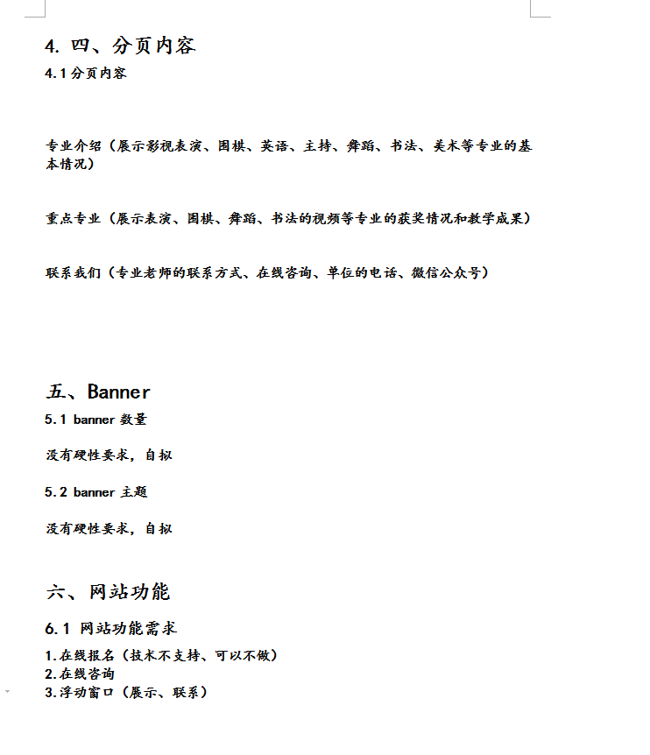
与老板进行商谈
In tal

Slide 10
总结
conclusio
网站风格
网站栏目
梦幻、卡通
获得奖项、 师资力量、教学成果。
网站颜色
网站分页
以黄色为主
首页、专业介绍、重点专业、联系我们
banner
网站功能
自拟、符合网站风格
在线咨询、报名、悬浮窗口

Slide 11
第三部分
总结
conclusion

Slide 12
总结
conclusio
心路历程
从团队重组后，人员减少，工作量比之前要大，虽然只有两个人的团队，但是我们都没有放弃，力争事事圆满。
困难
正值中秋节，时间上比较紧凑，本该25日签订的需求文档，没有签订成功。
收获
这次需求文档签订除了时间上有一点点紧凑，商谈方面也是比较顺利，收获了更多与人商谈的经验，以及锻炼了耐心。

Slide 13
感谢观看

